Slide 1
Orhun Yazıtları

Slide 2
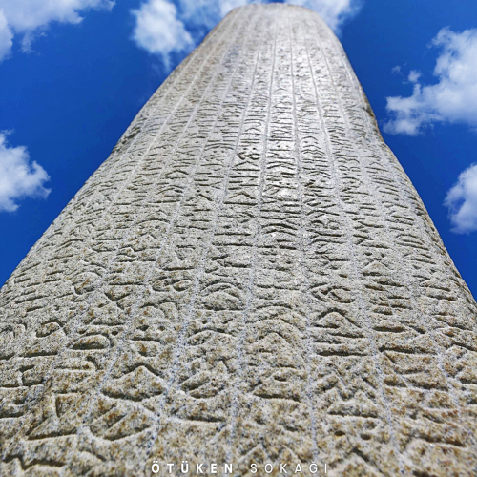
Orhun Yazıtları, Göktürk Yazıtları ya da Köktürk Yazıtları
Türklerin bilinen ilk alfabesi olan Orhun alfabesi ile Göktürkler tarafından yazılmış yapıtlardır.
Orhun yazıtları, Köktürklerin kendi millî kültüründen ve damgalarından ortaya çıkmış bir yazı sistemi ile “Bengü taşlar” üzerine yazılmak kaydıyla oluşturulmuştur.

Slide 3
Bengü Taşlar…
Yazıtlara “Bengü Taşlar” da denmektedir. Bengü taş; ebedî, sonsuz taş demektir. Özellikle kağanların ve devletin ileri gelenlerinin ölümünden sonra, onlar adına bir anıt yaptırmak, Göktürklerde bir gelenek hâlini almıştır. Diktirilen taşlar üzerine kağanlar istediklerini yazmış, bütün milletin ona göre davranmasını istemişlerdir. Kağanlar, bu sözlerin taşlar üzerinde ebedî olarak kalacağını ve Türk milletinin sonsuza kadar bunlardan ders alacağını düşünmüşlerdir. Göktürklerden sonra Uygurlar bu geleneği devam ettirmişlerdir.

Slide 4
Bengü taşlar, Kuzey Moğolistan’da yukarı Yenisey ve Talas bölgesinde bulunmakta ve Köktürk yazısıyla oluşturulmuşlardır.
Çoğu, abideler ve mezar taşlarından ibaret olan kitabeler, tarihî muhtevalı en eski Türkçe kaynaklardır.
Bunlar taştan kaplumbağaların veya benzer kaidelerin üzerine oturtulmuşlardır.
Bunların üst tarafında hareket halinde iki ejderha resmedilmiştir. Üst kısmında Türklere has tipik bir dağ keçisi sembolü bulunmaktadır.

Slide 5
Yazıtlar, 1889 yılında Moğolistan’da Orhun Vadisi'nde bulunmuşlardır. Bu yazıtlar II. Göktürk Kağanlığı'na
aittir. Yazılış tarihleri MS. 8. yüzyılın başlarına dayanmaktadır.
Yazıtlardan Kül Tigin Yazıtı 732 yılında, Bilge
Kağan Yazıtı 735 yılında yazılmışlardır.

Slide 6
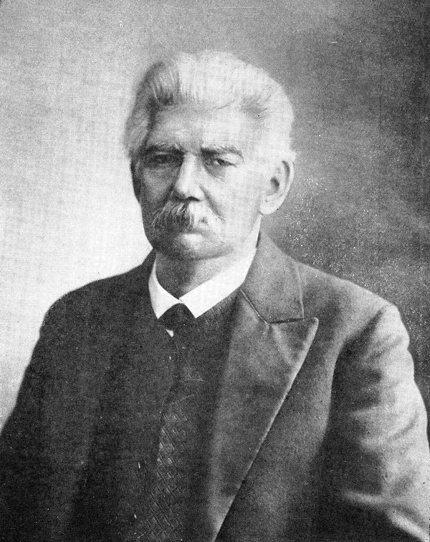
Orhun alfabesini çözen Danimarkalı dilbilimci Vilhelm Thomsen.
Orhun yazısının okunuşu yarışına dahil olan, Türkolojiye büyük katkılar sunan ünlü bilim adamı Vasili Radlof.

Slide 7
Türkiye'de Orhun Yazıtları ile ilgili ilk kitap 1924 yılında Türkolog Necib Asım tarafından Osmanlı Türkçesi ile yazılmış ve Orhun Abideleri adıyla yayımlanmıştır.
Necib Asım bu kitabını Radlof ile Thomsen'in eserlerinden yararlanarak hazırlamıştır. Harf devriminden önce Osmanlı alfabesi ile yayımlanmış olan bu eserin bugün ise ancak tarihî değeri vardır.
Orhun Yazıtları ile ilgili bir kitap Türkiye'de ikinci kez Hüseyin Namık Orkun tarafından yayımlanmıştır.
Dört cilt olarak yayımlanan bu eserin birinci cildi Kül Tigin ve Bilge Kağan yazıtlarına ayrılmıştır. Orkun, Thomsen'in yayınını örnek almış, onun daha sonradan yaptığı düzeltmeler ve Kâşgarlı Mahmud'un sözlüğünden yararlanmıştır.
Orkun, Thomsen'in bazı okuyuşlarını düzeltmek düzeltmek istemiş ise de bu pek başarılı olamamış, Thomsen'in doğru okuduğu bazı kelimeleri de düzeltmek isterken yeni yanlışlar yapmıştır.

Slide 8
1970'te Muharrem Ergin'in Orhun Abideleri isimli eseri yayımlanmıştır. Bu eser, Kül Tigin, Bilge Kağan ve Tonyukuk yazıtlarının metinleri ve Türkçe çevirileri ile küçük bir sözlüğü içermekteydi.

Slide 9
Yukarıdaki ifadelerde de görüldüğü üzere “bodun/budun” kelimesinin okunuş ve yorumlanmasında bir görüş ayrılığı dikkati çekmektedir. Hüseyin Namık Orkun ve Muharrem Ergin “budun” şeklinde okuyup “millet” anlamını verirken; Talat Tekin “bodun” şeklinde okuyup “boylar, halk” manasını vermiş ve kelimenin morfolojisini de “bod+un” bod (boy) “+un” (çoğul eki) şeklinde izah etmektedir.
Yazıtlardan öğrendiğimize göre Türkler, iktidarlarını korumak için yalnız Çinliler, Kıtaylar (Moğollar), Tangutlar vb. yabancı halklarla değil Oğuzlar, Kırgızlar, Uygurlar, Türgişler vb. öbür soydaş halklar ve boylarla de pek çok kez savaşmışlardır. Bu durum eski Türklerde “ulus, millet” kavramının olmadığını yazıtlardaki “bodun” (halk) sözcüğünün Muharrem Ergin‟in anladığı gibi “millet” değil; “boylar, kabile, halk” anlamına gelen bir sözcük olduğunu açıkça göstermektedir.

Slide 10
Yurt içinden de N. Asım Aksoy, Hüseyin Namık Orkun, Talat Tekin, Muharrem Ergin, Osman Fikri Sertkaya, Ahmet Bican Ercilasun, Cengiz Alyılmaz, Erhan Aydın, Halil Açıkgöz, Nadir İlhan gibi birçok Türk asıllı Türkolog Orhun yazıtlarını okuma ve yorumlama çalışmalarında bulunmuşlardır.
Kitabelerin okunması ve yorumlanması işi, günümüzde dahi nihayet bulmuş değildir. Bazı kelime ve ifadeler üzerinde farklı yaklaşımlar sergilenmektedir. Ahmet Bican Ercilasun’un,
“ilk yayımlandıkları 1894 yılından beri Göktürk bengü taşları üzerindeki düzeltmelerle yeni teklif ve görüşler devam etmektedir. Bu, elbette bugüne kadarki yayınların değerini azaltmaz. Bilâkis bu yayınlar sayesinde biz belli bir zeminden hareket edebilme ve bengü taşlar üzerinde mukayeseli düşünebilme imkânına kavuşuruz. Yeni görüş ve düzeltmeler genellikle araştırıcılar tarafından farklı okunup anlaşılan ve naşirlerin kararsız kaldıklarını belirttikleri kısımlar üzerinde olmaktadır. Bazen bütün yayıncıların aynı şekilde okuyup aynı şekilde anlam verdikleri kısımlar üzerinde de yeni yorumlar yapılabilmektedir.” sözleriyle bu durumun daha net bir şekilde farkına varabilmekteyiz.

Slide 11
Kim yazmıştır?
Kül Tigin ve Bilge Kağan yazıtlarının yazıcısı Kül Tigin'in yeğeni Yolluğ Tigin'dir. Eski Türkçede yeğenin karşılığı olan atı bugün yalnızca Sarı Uyguca'da ati, hati şekillerinde yaşamakta olup "çocuk, torun” anlamlarına gelmektedir.
Kül Tigin yazıtının güneydoğu ve güneybatı kenarlarındaki yazıtlarla Bilge Kağan yazıtının güneybatı kenarındaki kısa yazıt Yolluğ Tigin'in sözleridir. Kül Tigin yazıtının güney yüzündeki son cümle de yine Yolluğ Tigin'e aittir.
Kül Tigin yazıtının doğu, güney, kuzey yüzleri ile kuzeydoğu kenarındaki yazıtlar ve Çince yazıtının bulunduğu batı yüzündeki iki satırlık Türkçe yazıt Bilge Kağan'ın ağzından yazılmıştır. Bilge Kağan yazıtının büyük kısmı da onun ağzından olmakla birlikte, yazıtın güney yüzündeki 10. satırın altıncı kelimesinde sonra yazıtı diktiren
Tenri Kağan konuşmaktadır. Yazıtın Çince yazıtının bulunduğu batı yüzünün üst kısmındaki lirik yazıt da yine Tenri Kağan'ın ağzındandır.
Yolluğ Tigin, Kül Tigin yazıtını yirmi günde, Bilge Kağan yazıtını da otuz günde yazmıştır.

Slide 13
Kültigin Yazıtı’nın 1 km uzağında Bilge Kağan Yazıtı bulunur. Biçimi, düzenlemesi ve yazısı Kültigin Yazıtı ile aynıdır. Ama Bilge Kağan Yazıtı biraz daha yüksektir. 735’te dikilen yazıt gene Bilge Kağan’nın ağzından yazılmıştır.
Bu yazıtın çevresinde de türbe kalıntısı, heykeller, balballar ve taşlar vardır.
Kültigin ve Bilge Kağan yazıtlarının biraz doğusunda Tonyukuk Yazıtı yer alır. Yazıt Yazola Irmağının yukarısında, Bayn Çokto’nun yakınındadır. Öbür iki yazıt devrilip kırıldıkları halde Tonyukuk Yazıtı hâlâ ayaktadır.

Slide 15
Tonyukuk Yazıtı
Tonyukuk yazıtı 731 yılında yazılıp dikilmiş olan Orhun Yazıtları'nın ilkidir. Bilge Kağan yazıtı ile Kül Tigin yazıtının doğusunda yer alır.
Dört yönlü iki taş üzerinde yazılmıştır. Birinci taş üzerinde batı ve doğu yüzlerinde 7'şer, güney yüzünde 10, kuzey yüzünde ise 11 satır olmak üzere toplam 35 satır yer almaktadır. İkinci taşın ise batı yüzünde 9, doğu yüzünde 8, güney yüzünde 6 ve kuzey yüzünde 4 olmak üzere toplam 27 satır vardır. İki taşın toplam satır sayısı 62'yi bulmaktadır. Yazıtı, Bilge Kağan dönemine kadar başkomutanlık ve vezirlik yapmış olan Tonyukuk dikmiştir.
Metnin yazarı da yine Tonyukuk'tur.

Slide 16
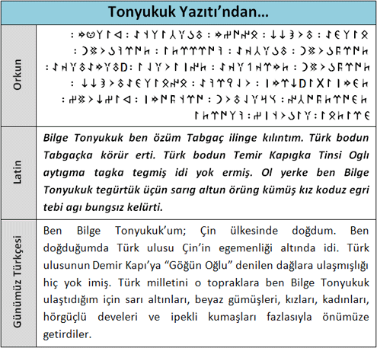

Slide 17
Yazı özellikleri…
Orhun Abidelerinin yazıldığı Göktürk alfabesi 38 harflidir. Bu alfabede 4 sesli, 9 birleşik, 25 de sessiz harf bulunmaktadır. Göktürk alfabesi, Türklerin ulusal alfabesidir. Göktürk yazısı sağdan sola, yukarıdan aşağıya doğru bitiştirilmeden yazılır. Sözcükleri ayırmak için genellikle iki nokta “:” konur.
Kül Tigin ve Bilge Kağan anıtlarında metinler, yukarıdan aşağıya doğru yazılmış ve satırlar sağdan sola doğru dizilmiştir. Göktürk alfabesi, büyük ünlü (sesli) uyumu dikkate alınarak düzenlenmiş bir alfabedir.

Slide 18
Kül Tigin Yazıtı
Kül Tigin yazıtı düşük nitelikli kireç taşı ya da mermerden yapılmış dört yüzlü tek parça büyük bir taştır. Taşın yüksekliği 3.75 metredir. Taşın doğu ve batı yüzleri dipte 1.32 metre, üstte ise 1.22 metre genişliğindedir. Yazıtın kuzey ve güney yüzlerinin eni de 46 ile 44 santimetredir. Kül Tigin yazıtının bütün yüzleri 2.75 metre boyunda yazıtlarla kaplıdır. Batı yüzünde uzun bir Çince yazıt vardır. Yazıtın diğer yüzleri baştan başa Türkçe yazıtlarla doludur.
Yazıtın doğu yüzünde 40 satır, güney ve kuzey yüzlerinde de 13'er satır vardır. Ayrıca, yazıtın kuzey ve doğu, güney ve doğu yüzleri ile güney ve batı yüzleri arasındaki kenar kısımlarında da küçük yazıtlar bulunmaktadır. Türkçe küçük bir yazıt da yazıtın batı yüzüne kazınmıştır.
Altın kaplumbağa heykeli biçimindeki mermer kaidesi üzerine de 8 satırlık, fakat 7-8 kelimesi okunabilen küçük bir yazıt yontulmuştur.

Slide 19
Bu yazıt, koṅ yılka yiti yigirmike yani “koyun yılının onyedisine” denk gelen 27 Şubat 731 tarihinde ölen Kül Tigin'in anısına dikilmiştir.
Kül Tigin'in cenaze töreni tokuzunç ay yeti otuzka yani “dokuzuncu ayın yirmiyedisine” denk gelen 1 Kasım 731'de yapılmıştır.
Batı yüzündeki Çince yazıt 1 Ağustos 732 tarihinde, Türkçe yazıtlar ise bundan yirmi gün sonra yani 21 Ağustos 732 tarihinde tamamlanmıştır.
Buna göre yazıtın dikiliş tarihi de 21 Ağustos 732'dir.

Slide 20
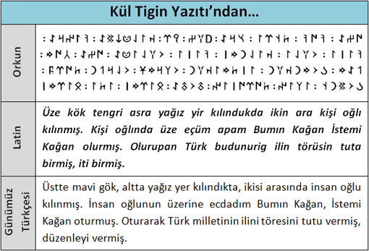
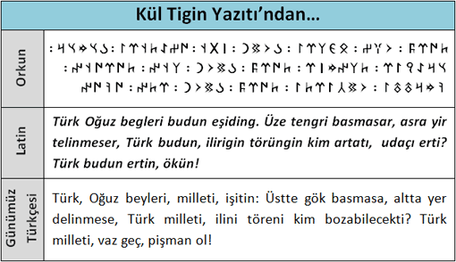

Slide 21
Bilge Kağan yazıtı
Bilge Kağan yazıtı Kül Tigin yazıtından birkaç santimetre daha yüksektir. Ancak, bu yazıt Kül Tigin yazıtına göre daha kötü durumdadır. Yazıtın doğu yüzünde 41 satırlık, çok daha dar olan kuzey ve güney yüzlerinde ise 15'er satırlık Türkçe yazıt bulunmaktadır. Bilge Kağan yazıtının batı yüzünde de Kül Tigin yazıtında olduğu gibi, Çince bir yazıt vardır. Ancak bu yazıt büyük ölçüde tahribata uğradığından çok az kısmı okunabilmiştir.
Bilge Kağan yazıtının kuzey yüzündeki yazıt son 7 satırı dışında Kül Tigin yazıtının güney yüzündeki ile birebir aynıdır. Yazıtın doğu yüzündeki 2. ve 24. satırlar da ufak farklarla Kül Tigin yazıtının doğu yüzündeki 1. ve 30. satırlarla aynıdır.

Slide 22
Bu yazıt, ıt yıl onunç ay altı otuzka yani “köpek yılının onuncu ayının yirmialtısında” ölen hükümdar Bilge Kağan anısına dikilmiştir. Bilge Kağan'ın ölüm tarihi Bazin'in hesaplamalarına göre 25 Kasım 734'tür. Bilge Kağan'ın cenaze töreni yine yazıta göre laşzin yıl bişinç ay yiti otuzka yani “domuz yılının beşinci aynın yirmiyedisine” denk gelen 22 Haziran 735'te yapılmıştır.
Yazıtın batı yüzündeki Çince yazıtın 19 Ağustos 735 tarihinde yazıldığından ve Türkçe yazıtların otuzdört günde tamamlandığından hareketle Bilge Kağan yazıtının 20 Eylül 735 tarihinde dikilmiş olduğunu tespit edilmiştir.
Bilge Kağan yazıtı, Bilge Kağan'ın küçük oğlu Tenri Kağan tarafından diktirilmiştir.

Slide 23
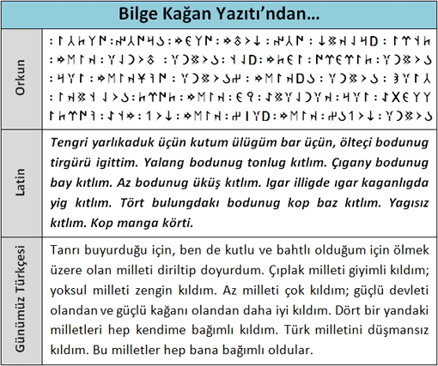

Slide 24
Muharrem Ergin, Orhun Abideleri, Boğaziçi Yayınları, İstanbul 1991, s. 65.
Hüseyin Namık Orkun, Eski Türk Yazıtları, TDK Yayınları, Ankara 1987, s. 22.
Talat Tekin, Orhun Yazıtları, Yıldız Dil ve Edebiyat 1, İstanbul 2003, s. 34.
Ahmet Bican Ercilasun, Başlangıcından Yirminci Yüzyıla Kadar Türk Dili Tarihi, Akçağ Yayınları, Ankara 2009, s. 119.
Nadir İlhan, Yañılsar… Bişükine Tegi Kıdmaz Ermiş, Fırat Üniversitesi Sosyal Bilimler Dergisi, C.14, Sayı 2, Elazığ 2004, s. 121-128.
Mehmet Turgut Berbercan, “Kür” Kelimesi Üzerine Yapı ve Anlam Bilgisi Yönünden Görüşler, Selçuk Üniversitesi Türkiyat Araştırmaları Enstitüsü Dergisi, Sayı 25, Konya 2009, s. 171-182.
Halil Açıkgöz, Bilge Kağan Yazıtının Doğu Yüzünün İlk Satırında i)ki (e)d(i)z k(e)r(e)kül(ü)g mü Yoksa kid(i)z Kerekülüg Begleri k(e)r(e)kül(ü)g „keçe çadırlı‟ mı Okunmalı?”, Türk Dili Araştırmaları Yıllığı-Belleten, 1994, 1-10.

